Slide 1
Bibellesebund

Slide 2
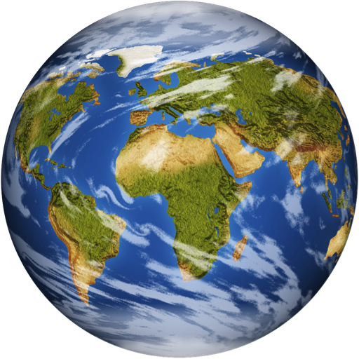
Allgemein
Weltweit seit mehr als 150 Jahren in über 130 Ländern der Erde!
Afrika
Amerika
Asien
Europa
Grossbritannien / Irland
Pazifik
www.su-international.org

Slide 3
Ziele
In Zusammenarbeit mit christlichen Gemeinden
Menschen aller Altersstufen ermutigen, durch Bibel und Gebet Gott täglich zu begegnen

Slide 4
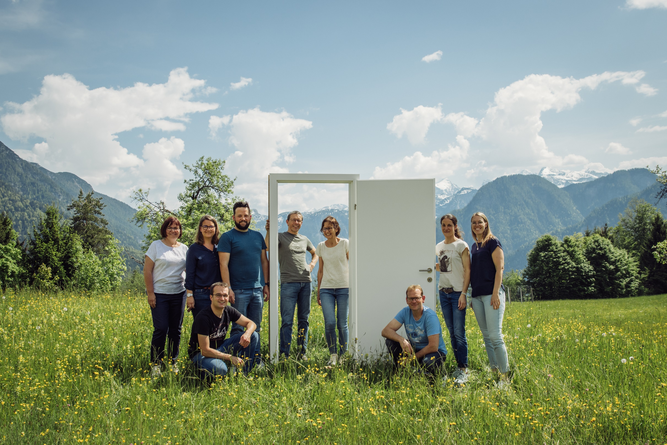
BLB Mitarbeiter 2023

Slide 5
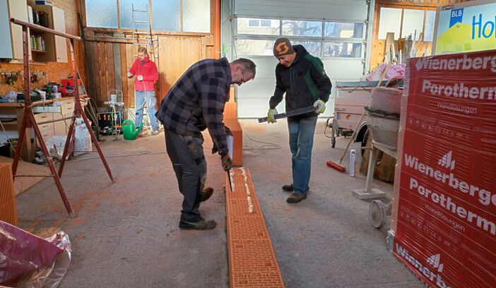
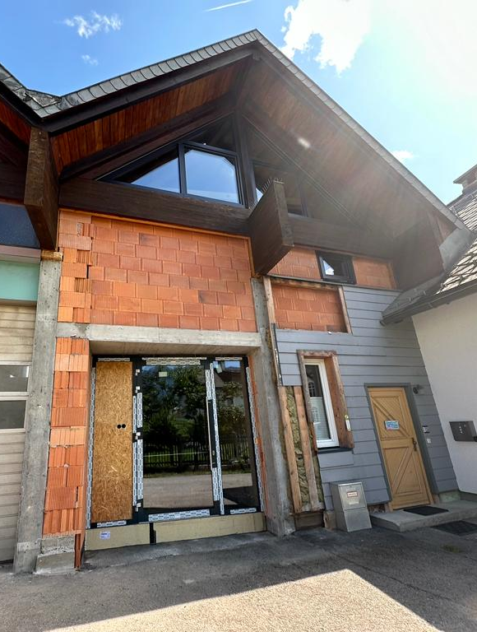
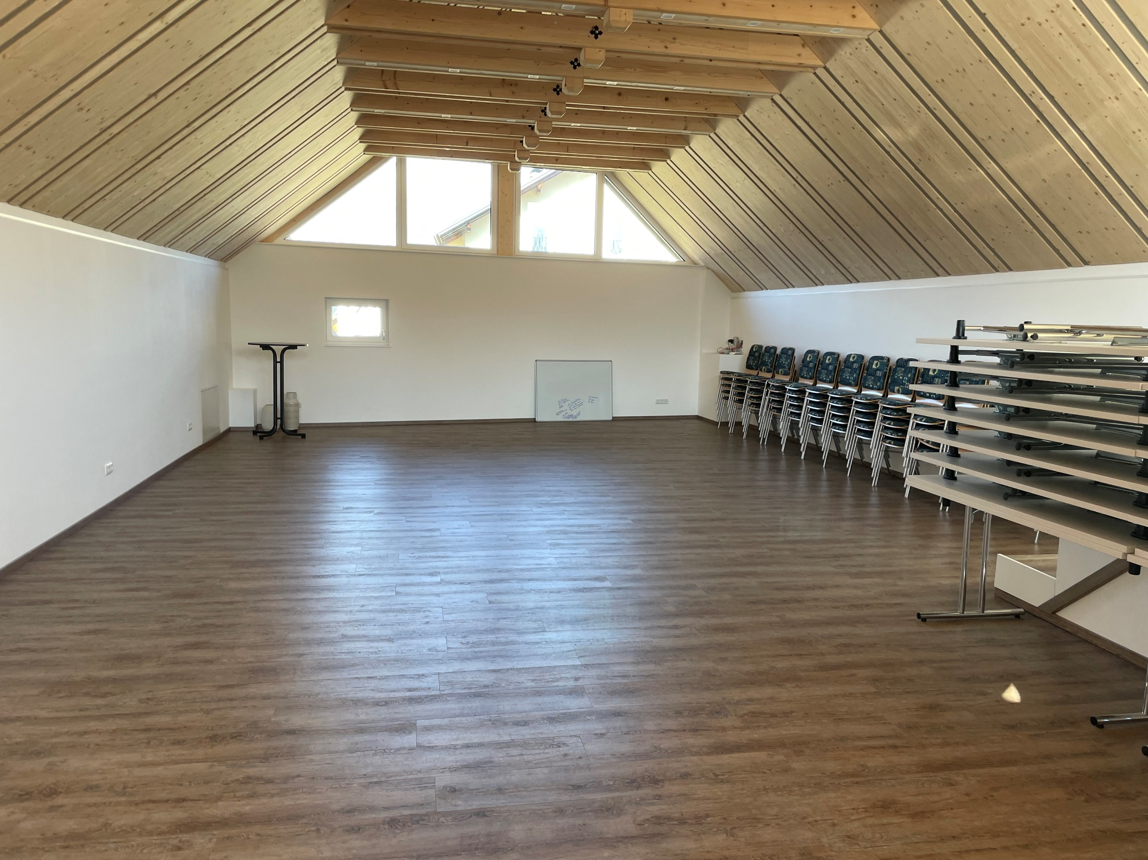
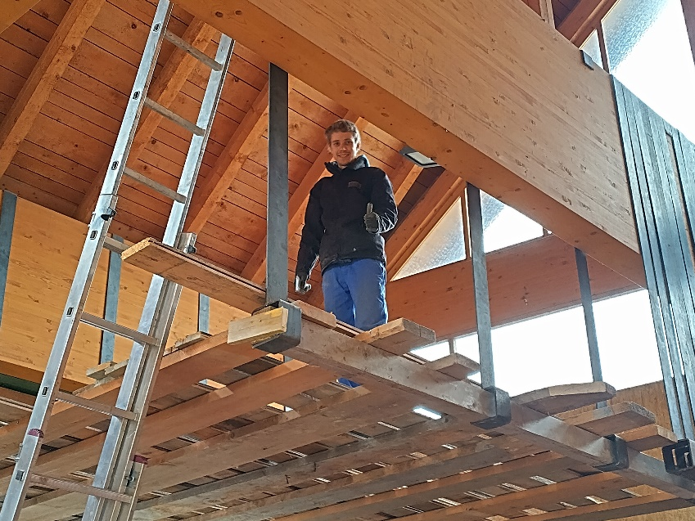
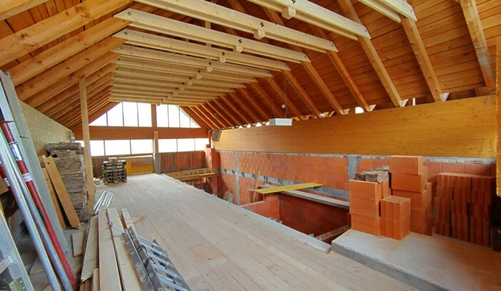
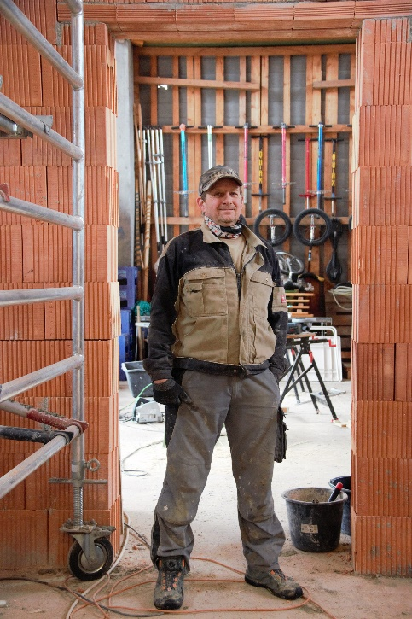
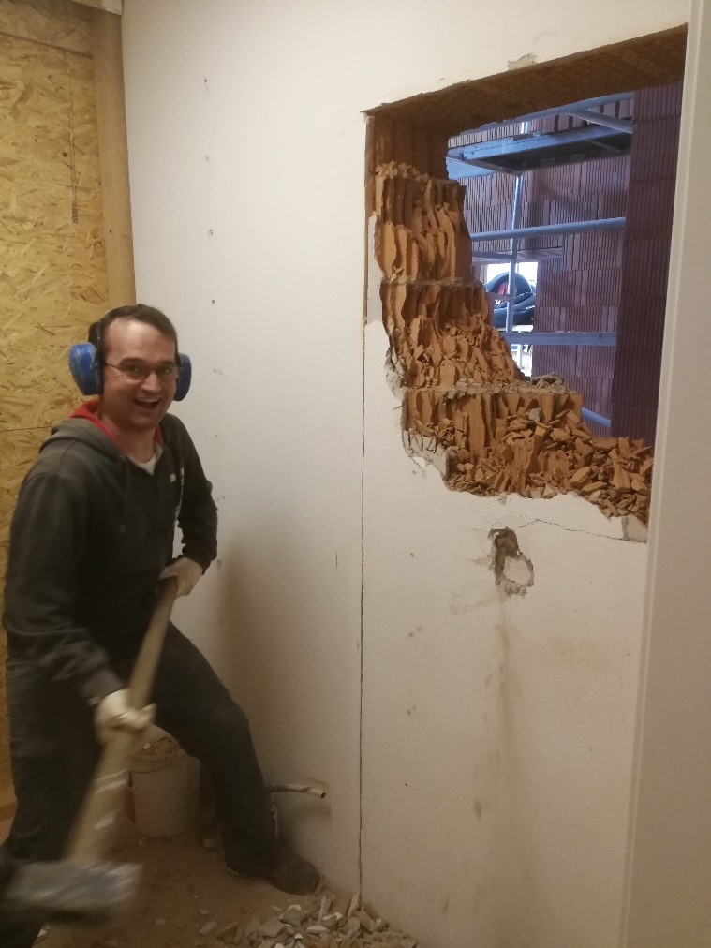
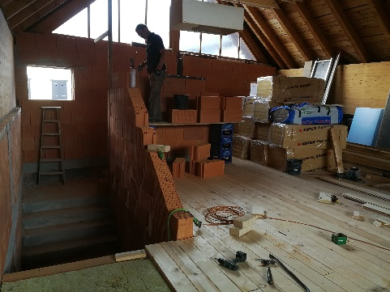
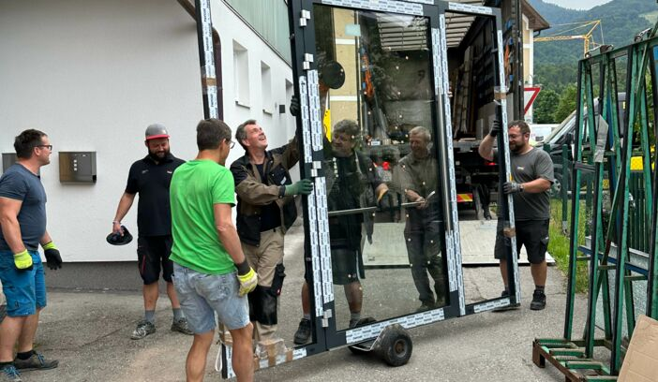
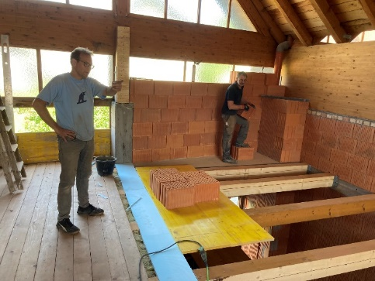
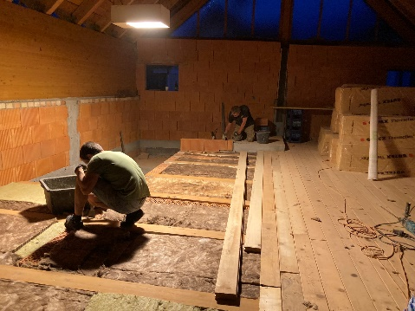

Slide 6
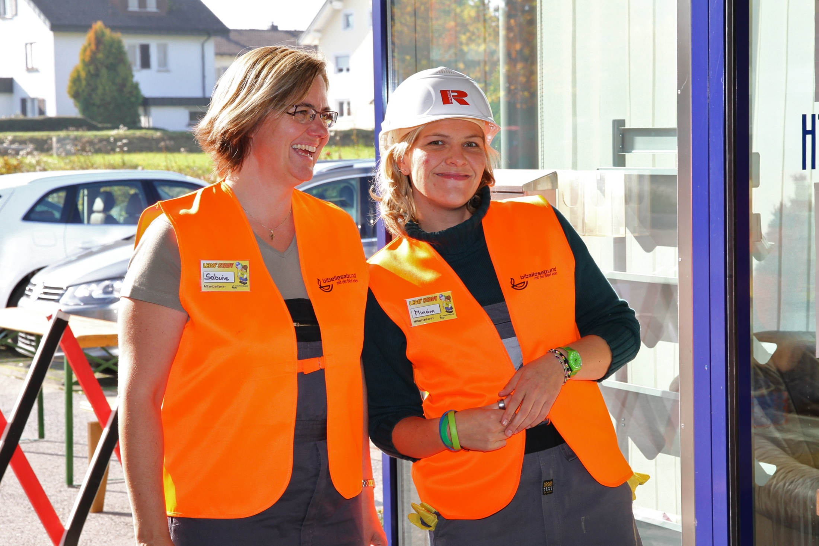
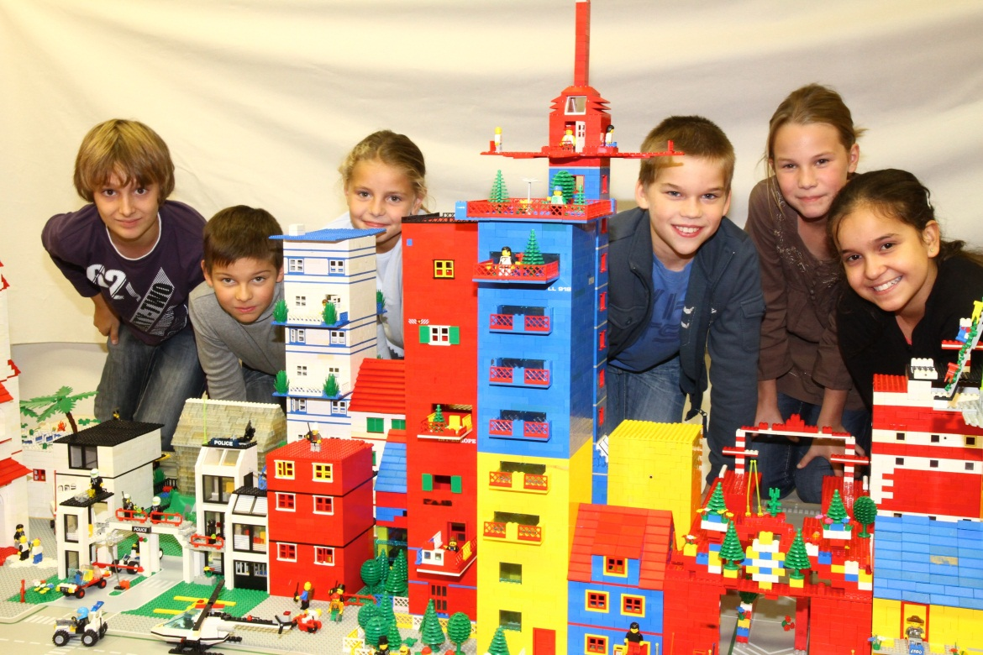
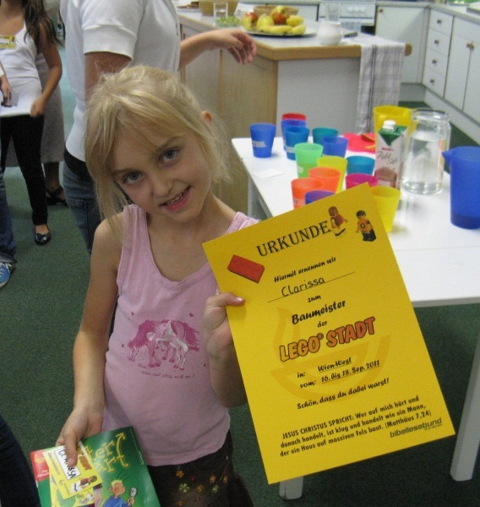
LEGOSTADT

Slide 7
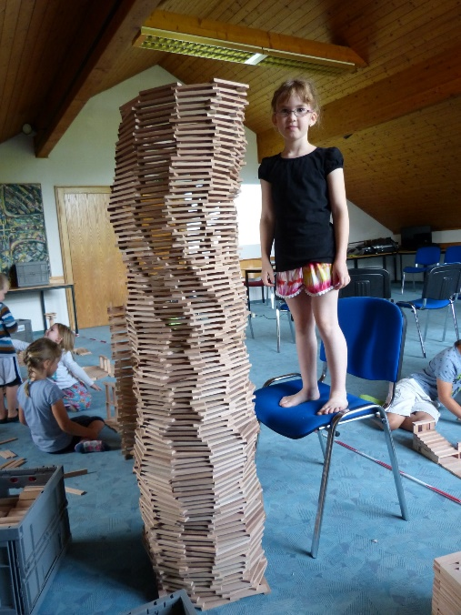
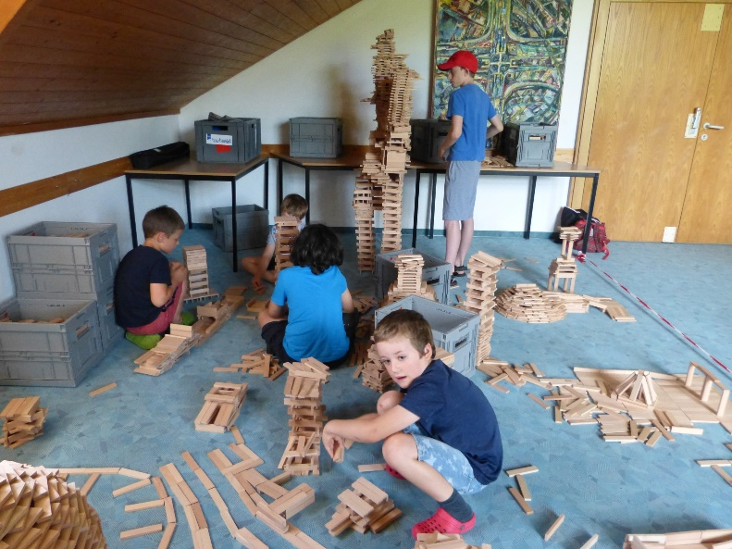

Slide 8
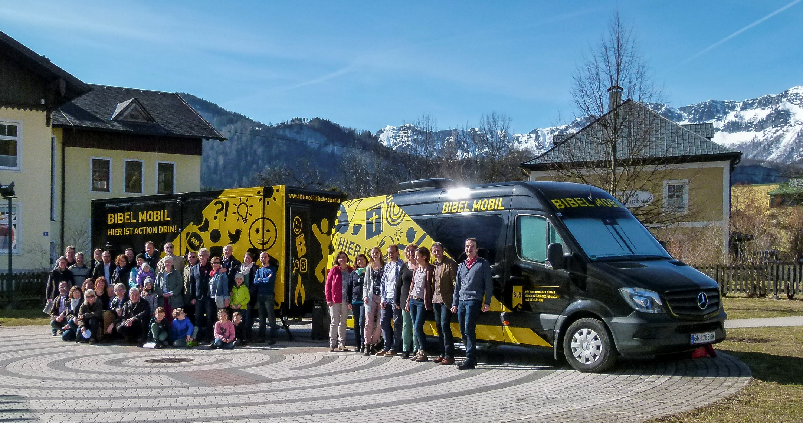
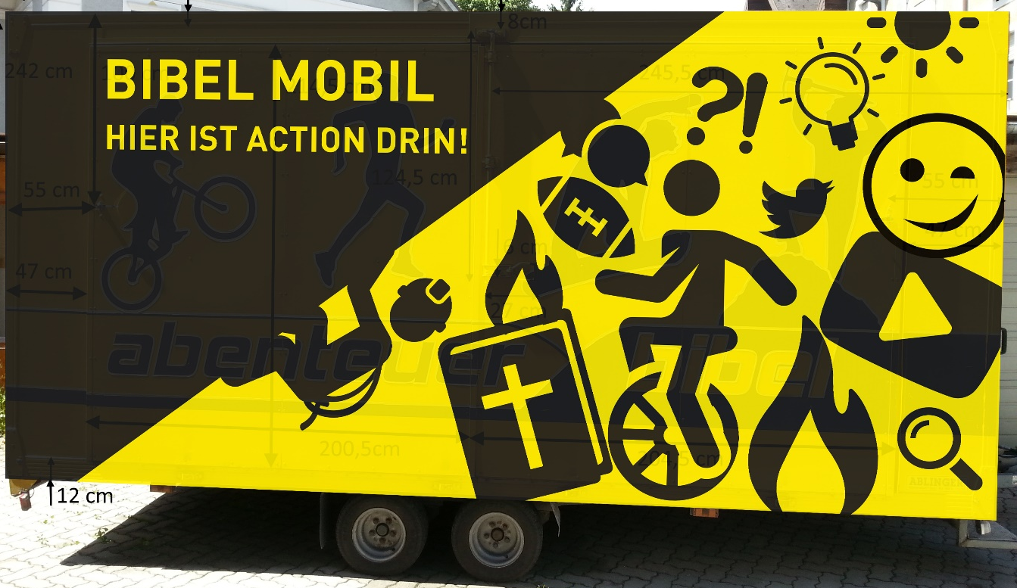

Slide 10
Ein Wohlgeruch Christi

Slide 11
https://www.youtube.com/watch?v=pKvqAcclA-c&t=22s

Slide 12
14 Gott aber sei Dank!
Weil wir mit Christus verbunden sind, lässt er uns immer in seinem Triumphzug mitziehen und macht durch uns an jedem Ort bekannt, wer er ist, sodass sich diese Erkenntnis wie ein wohlriechender Duft überallhin ausbreitet. 15 Ja, weil Christus in uns lebt, sind wir zur Ehre Gottes ein Wohlgeruch, der sowohl zu denen dringt, die gerettet werden, als auch zu denen, die verloren gehen. 16 Für diese ist es ein Geruch, der auf den Tod hinweist und zum Tod führt; für jene ist es ein Geruch, der auf das Leben hinweist und zum Leben führt.
2.Kor.:2:14-16 NGÜ

Slide 13
2.Korinther 3:16 … Doch jedes Mal, wenn jemand sich dem Herrn zuwendet, wird die Decke entfernt.
2.Korinther 3:18 … und indem wir das Ebenbild des Herrn anschauen, wird unser ganzes Wesen umgestaltet, dass wir ihm immer ähnlicher werden und immer mehr Anteil an seiner Herrlichkeit bekommen

Slide 14
2.Kor.4:7 Wir allerdings sind für diesen kostbaren Schatz der uns anvertraut ist nur wie ein zerbrechliche Gefäße…
…denn es soll deutlich werden, dass die alles überragende Kraft, die in uns wirksam ist, Gottes Kraft ist und nicht aus uns selbst kommt.

Slide 15
2.Kor. 13:4 …Er war schwach, als er gekreuzigt wurde doch jetzt lebt er durch Gottes Kraft
…wir haben durch Gottes Kraft Anteil an seinem Leben, und das wird sich an unserem Verhalten gegenüber Euch zeigen!

Slide 16
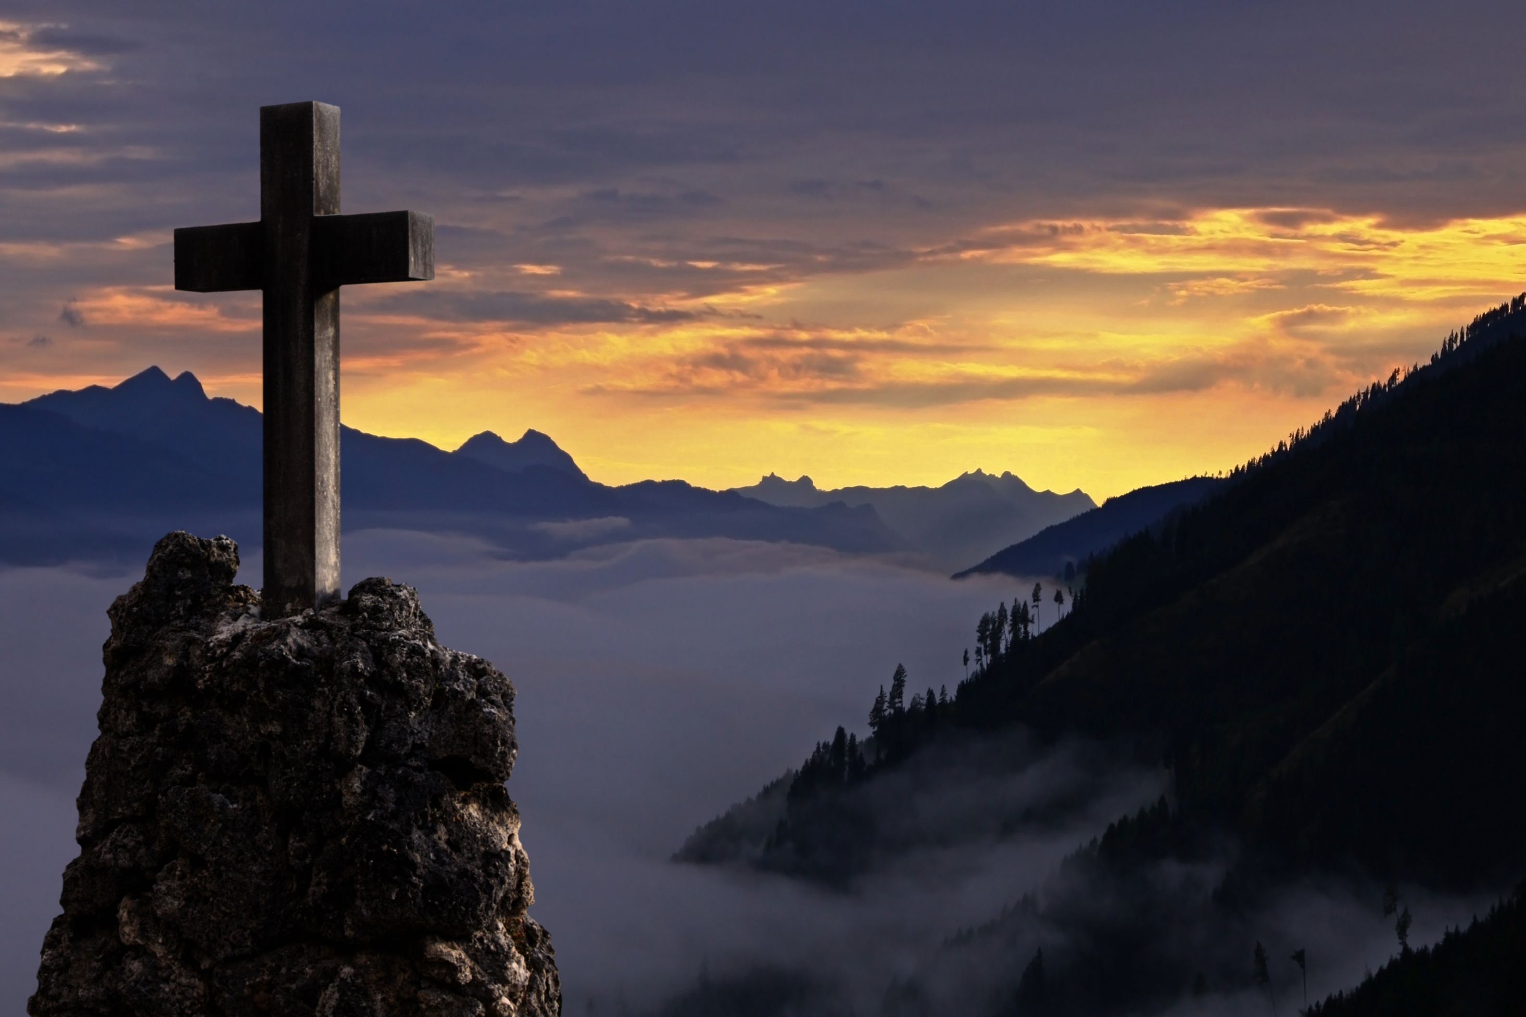
1.Petrus 2: 23+24
ER, der NICHT mit Beschimpfung reagierte, als er beschimpft wurde, und NICHT mit Vergeltung drohte, als ER leiden musste, sondern seine Sache dem übergab der ein gerechter Richter ist; ER, der unsere Sünden an seinem eigenen Leib ans Kreuz hinaufgetragen hat, sodass wir jetzt den Sünden gegenüber gestorben sind und für das leben können, was vor Gott richtig ist. Ja, durch seine Wunden seid ihr geheilt.

Slide 17
1.Petrus 2: 23+24
ER, der NICHT mit Beschimpfung reagierte, als er beschimpft wurde, und NICHT mit Vergeltung drohte, als ER leiden musste, sondern seine Sache dem übergab der ein gerechter Richter ist; ER, der unsere Sünden an seinem eigenen Leib ans Kreuz hinaufgetragen hat, sodass wir jetzt den Sünden gegenüber gestorben sind und für das leben können, was vor Gott richtig ist. Ja, durch seine Wunden seid ihr geheilt.

Slide 18
Kol.2:14+15…Den Schuldschein, der auf unseren Namen ausgestellt war und dessen Inhalt uns anklagte, weil die Forderungen des Gesetzes nicht erfüllt hatten, hat er für nicht mehr gültig erklärt. Er hat ihn ans Kreuz genagelt und damit für immer beseitigt. 15 Und die gottfeindliche Mächte und Gewalten hat er entwaffnet und ihre Ohnmacht vor aller Welt zur Schau gestellt durch Christus hat er einen triumphalen Sieg über sie errungen.

Slide 19
Ein Wohlgeruch Christi

Slide 20
2.Cor 3:8

